Slide 1

PROYECTO ARTICULADO: “LA SALUD”
LICEO PARTICULAR MIXTO LOS ANDES B1

Slide 2
Historia, Geografía y Ciencias Sociales
Hominización, complejización de las primeras sociedades y civilizaciones fluviales
Semana 1:
1.- Realización de clases virtuales por plataforma Google Meet con el profesor de asignatura.
2.- Se realizarán clases con diapositivas de apoyo. El insumo será enviado al terminar la clase al correo de curso para su difusión.
Lunes 04 | Martes 05 | Miércoles 06 | Jueves 07 | Viernes 08
12:00 hrs: 7°A Clase 1 | 12:00 hrs: 7°B Clase 1 | 12:00 hrs: 7°C Clase 2 | 12:00 hrs: 7°B (retroalimentación clases) | 12:00 hrs: 7°C (retroalimentación clases)
16:00 hrs: 7°C Clase 1 | 16:00 hrs: 7°A Clase 2 | 16:00 hrs: 7°B Clase 2 | 16:00 hrs: 7°A (retroalimentación clases)

Slide 3
Surgimiento de las Primeras Civilizaciones
Semana 2:
Civilización China:
Tema principal: Mulán (1998)
Basado en Balada de Fa Mu Lan
Ambientado en el siglo VI, en la dinastía Tang.
Link: https://peliculasdisneylatino.blogspot.com/2019/07/mulan-1998-hd-1080p-mkv-latino-drive.html
Link Youtube: https://www.youtube.com/watch?v=uC7kAeuvRpI&list=PLVtH1q_l8JQM6Peg9eGCxSrsggpHaifvY

Slide 4
ACTIVIDAD 1.
Realizar pirámide social de la civilización china: Jerarquía.
ACTIVIDAD 2.
Construir Cubo de aprendizaje:
El cubo será un resumen de la Civilización China desde el aspecto político, económico, social y cultural. Por otro lado, el cubo deberá ser adornado por el/la estudiante, haciendo uso de su propia creatividad. Revisar instrumento de evaluación adjunto para su desarrollo.
Los cubos poseen 6 caras, por tanto, cada cara tendrá un aspecto a desarrollar:
1.- Título: Civilización China:
2.- Aspecto Social
3.- Aspecto Cultural
4.- Aspecto Político
5.- Religión
6.- Elementos relevantes de la civilización: Arquitectura, milicia, etc.

Slide 5
ACTIVIDAD 3.
Responder en sus cuadernos:
¿por qué la Civilización China se considera como cultura milenaria?
Con relación a la película, ¿Qué elementos culturales propios de la Civilización China se pueden observar? (Por ejemplo: estatuas)

Slide 6
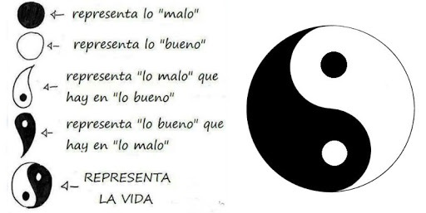
DATO CURIOSO: En la Antigua China, la medicina clásica se encuentra estrictamente relacionada con la energía vital, la cual se relacionaba con el Wu Xing (Teoría de los cinco elementos): Agua, Fuego, Madera, Metal y Tierra.
La diferencia con otras civilizaciones se da en la comprensión del cuerpo y la naturaleza, más allá de los designios divinos. Lo anterior dio paso a la compresión del Ying-Yang y a la aplicación de tratamientos médicos poco convencionales, como la acupuntura, los masajes terapéuticos y los remedios naturales, etc.

Slide 7
Semana 3
Civilización Egipcia
Tema principal: El Príncipe de Egipto (1998)
Basado en el Libro del Éxodo, Antiguo Testamento
Ambientado en el siglo XIV A.C, Antiguo Egipto.
Link: https://www1.cuevana3.video/425/el-principe-de-egipto
Link Youtube:
https://www.youtube.com/watch?v=zxYcvB6s8v0&list=PL776JscmA9qkz6_NpBuyqtdwvPvAAUGB4
1.- Realizar pirámide social de la civilización egipcia: Jerarquía.
2.- Construir Cubo de aprendizaje:
INSTRUCCIONES SIMILARES A LAS DE ACTIVIDADE ANTERIOR

Slide 8
ACTIVIDAD3
Responder en sus cuadernos
¿por qué la Civilización Egipcia se considera como cultura milenaria?
4.- Con relación a la película, ¿Qué elementos culturales propios de la Civilización Egipcia se pueden observar? (Por ejemplo: estatuas).
5.-Ver el siguiente video y responder https://www.youtube.com/watch?v=cfRP1K10IMw
¿Cómo se relaciona la religión con el aspecto de la salud en el Antiguo Egipto? Argumente.
Investigue y registre en su cuadernos cuáles son los principales dioses del panteón egipcia. Además identifique cuáles deidades se relacionan directamente con la medicina.

Slide 9
Semana 4:
Civilización Precolombinas
Tema principal: El camino hacia el dorado (2000)
Ambientado en el siglo XVI D.C, América Latina.
Link:
https://www1.cuevana3.video/7206/el-camino-hacia-el-dorado
1.- Responder en sus cuadernos, ¿por qué las civilizaciones precolombinas se centraban su relación de la medicina con la religión?
2.- Explique cuál es el rol que cumple el sacerdote de las civilizaciones precolombinas en su sociedad.
3.- Ver el siguiente video y conteste: https://www.youtube.com/watch?v=DbXkuAjB0iM
¿Cuál es la relación de los sacrificios humanos con las deidades?
¿Cómo se relaciona la adoración de los dioses con las sociedades precolombinas? (Ejemplo: los dioses y la naturaleza, la comida, las enfermedades, etc.)

Slide 10
LENGUAJE:
El héroe y el villano/solidaridad y amistad
Recordemos que estuvimos conociendo acerca de la idea de héroe en la literatura y cómo este tipo de personaje también se puede conocer en nuestra actualidad, ya conocemos sus cualidades: valiente, abnegado, arriesgado, íntegro y muchas más. Sin embargo, existe un personaje que siempre obstaculiza la labor del héroe, es el villano que generalmente se presenta con cualidades contrarias a las del héroe. También vemos al antihéroe, que no necesariamente es villano, sino que además nos encontramos con un personaje que intentando hacer el bien carece de las cualidades propias de un héroe, es torpe, cómico y generalmente las cosas no le resultan como éste espera.
En las historias anteriores se presenta estos personaje y otros que apoyan al villano así como a la heroína.
ACTIVDAD 1:Responda considerando los acontecimientos de las tres películas.
Describa física y psicológicamente al villano y antihéroe de cada historia.
¿por qué obstaculiza la tarea de los héroes?
¿Cómo se desarrolla el tema de la amistad y la solidaridad en cada historia historia?

Slide 11
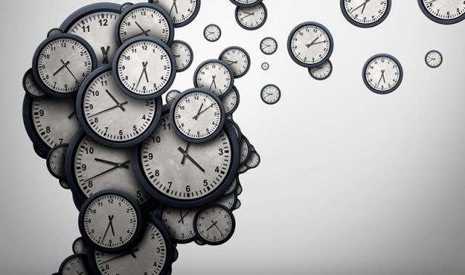
TEMPORALIDAD DE LA NARRACIÓN
TIEMPO DE LA HISTORIA: Es el orden cronológico de los hechos.
TIEMPO DEL RELATO: Orden en que el narrador presenta los hechos.
OBSERVA ELSIGUIENTE LINK: https://www.youtube.com/watch?v=a5yi1c5fL0Q

Slide 12
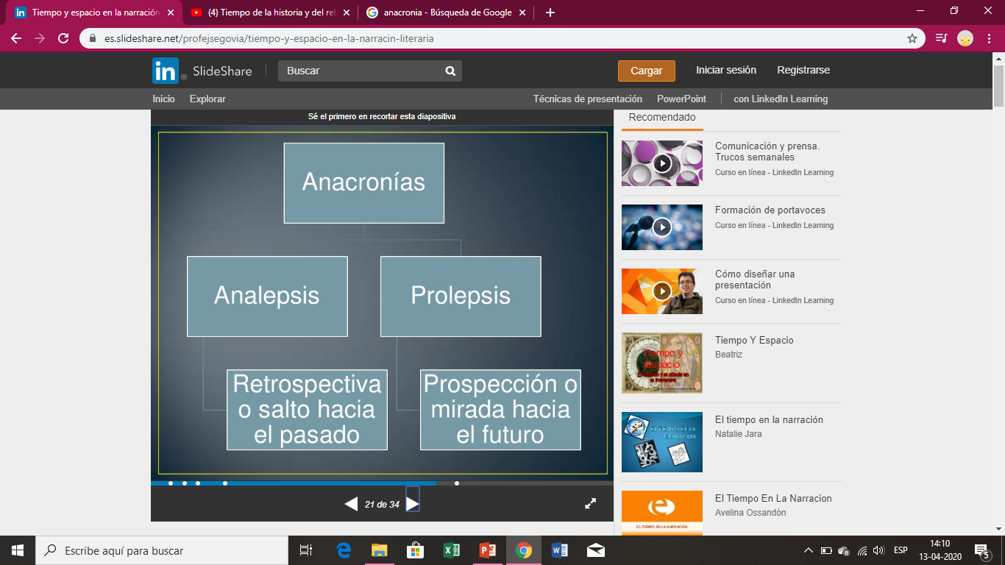
A veces el narrador cuenta los hechos en un orden distinto al que ocurrieron.
Esto se logra con recursos como:

Slide 13
EJEMPLO: (ORDEN DE TEMPORALIDAD)
1.- Juan va conduciendo y revisando su celular.
2.- no se percata del semáforo en rojo.
3.- su vehículo es colisionado y Juan perdió el conocimiento.
4.- Juan despierta en medio del accidente.
(ANACRONIA SALTO EN EL TIEMPO)
1.- Juan despertó en medio del accidente.
2.- Juan va conduciendo y revisando su celular.
3.- no se percata del semáforo en rojo.
4.- Su vehículo es colisionado y Juan pierde el conocimiento.

Slide 14

El espacio
Se divide en 3 criterios:
1.- Espacio físico: Lugar donde suceden los acontecimientos.
Ejemplo: Una casa, una sala de clases, un cine.

Slide 15

2.- Espacio psicológico: Es donde se envuelve los personajes y la acción
Ejemplo: un asalto a un banco, la atmosfera será de tensión y nerviosismo.

Slide 16
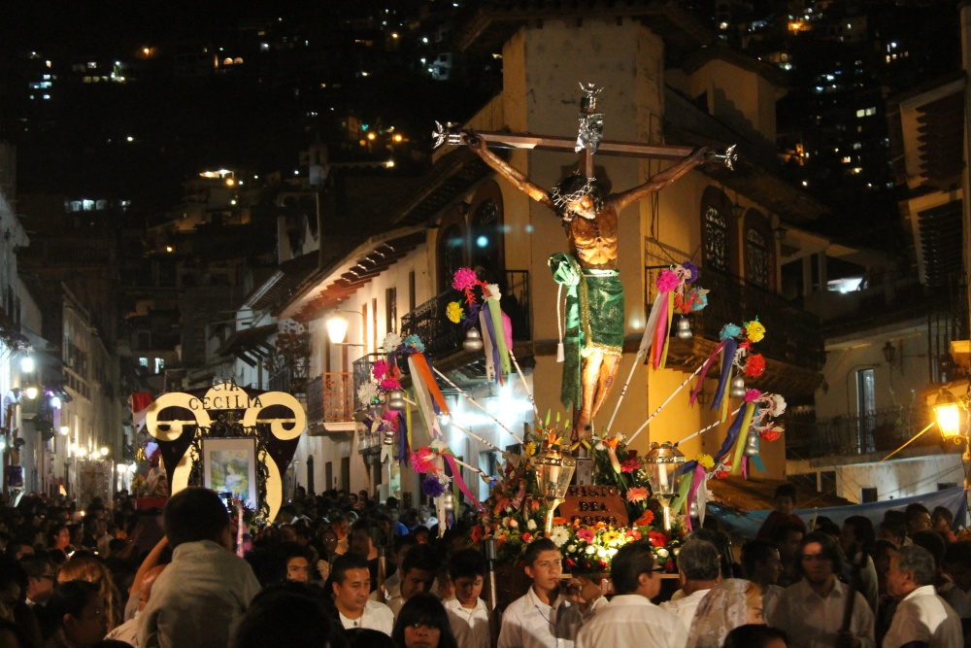
3.- Espacio social: Entorno cultural, económico, histórico, social, religioso, etc.
Ejemplo: El diario de Anna Frank el espacio social es de creencias religiosas.

Slide 17
ACTIVIDAD N° 2:
Responda a las preguntas relacionadas con las películas vistas:
1.- ¿Qué tipo de temporalidad se muestra en cada historia?
2.-¿Quiénes son los personajes de cada historia? ¿Cuál es su importancia?
3.- ¿En que espacio se desarrolla cada historia? Complete el siguiente cuadro con la información solicitada
FISICO | PSICOLOGICO | SOCIAL

Slide 18
Actividad 3 observe y lea los siguientes artículos y luego responda.
https://historiaeweb.com/2015/05/15/higiene-y-salud-en-el-antiguo-egipto/
https://www.viaje-a-china.com/cultura/medicina-tradicional-china.htm
http://www.lacerca.com/noticias/julio_virseda/medicina-precolombina-etnomedicina-71773-1.html
Según lo leído ¿Cuáles eran las principales causas de enfermedad desde las tres visiones de las civilizaciones vistas anteriormente? ¿Cuáles eran los métodos de sanación?
Dé un ejemplo de cada visión que aparezca en los textos leídos siguiendo un orden de problema solución(enfermedad-cura)
¿Cómo piensas que estas civilizaciones hubieran reaccionado con lo que esta pasando hoy en día con la pandemia (COVID 19)?

Slide 19
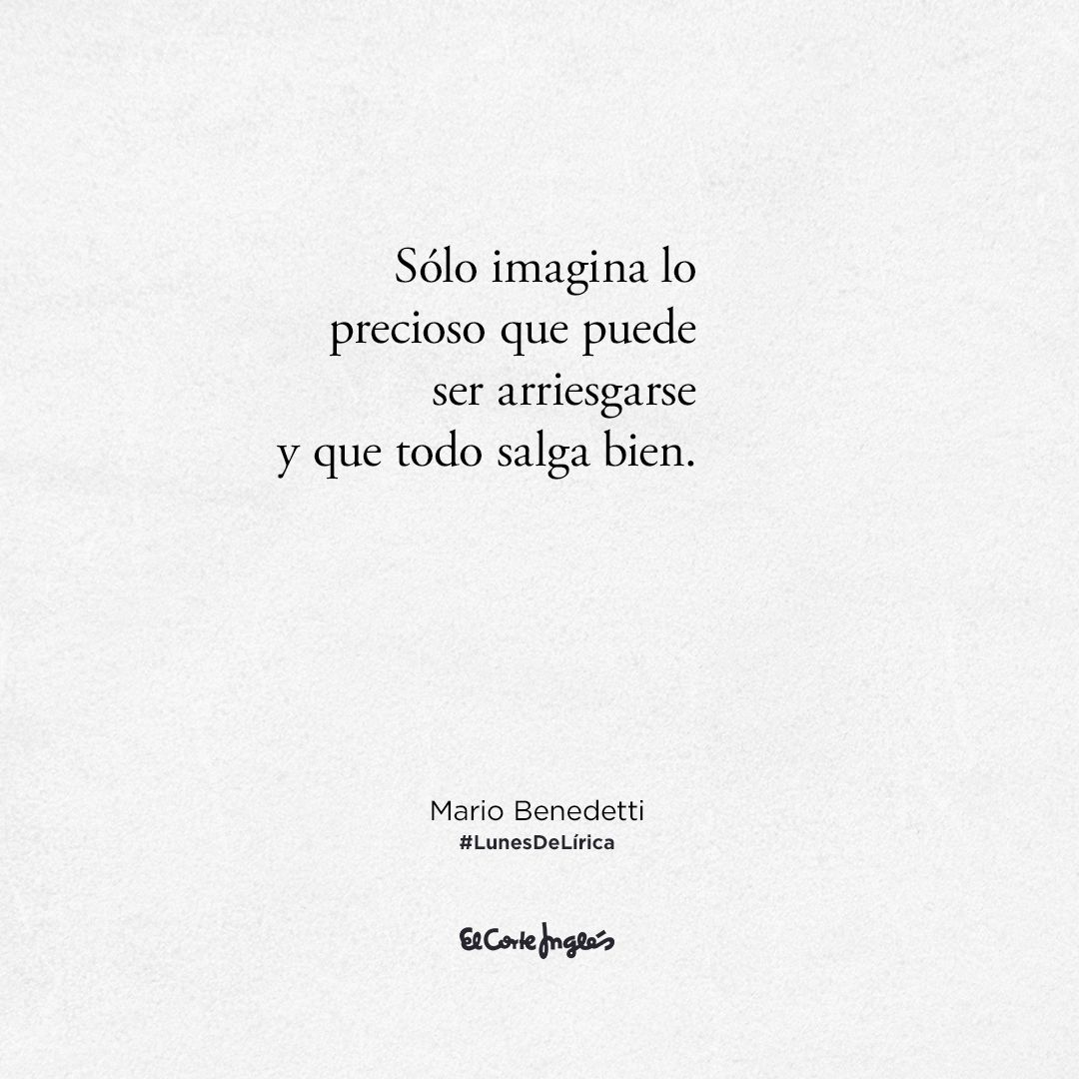
GENERO LÍRICO
La poesía pertenece al Género Lírico porque este género se refiere al mundo de los sentimientos y emociones, es decir, a la influencia y repercusión de la realidad en el espíritu del hombre, en el mundo interior del escritor, la cual provoca en él un estado anímico o emoción única.

Slide 20
Elementos de una creación lírica:
1) Objeto lírico: Circunstancia o ser que provoca un estado anímico determinado en el poeta.
2) Temple de ánimo: Emoción o estado de ánimo del poeta.
3) Motivo lírico: Corresponde al concepto o a la idea presente en una determinada composición poética.
4) Hablante lírico: es el personaje o ser ficticio creado por el poeta para trasmitir al lector su realidad, su propia forma de verla y sentirla
5) El hablante Lírico: Es la voz o persona encargada de narrar las palabras de un poema o novela.
6) El poeta: Es el encargado de realizar los poemas, bajo su métrica, sus palabras, recursos literarios y otros.

Slide 21
Estructura del poema
EL POEMA (TITULO) “Se infiere de lo que tratara el poema”
Autor: Es quien escribe el poema, este puede ser anónimo.
VERSOS
Son cada uno de los renglones que tiene un poema (líneas), un conjunto de versos forma una estrofa. El verso está formado por un número fijo de sílabas y una determinada distribución de acentos.
ESTROFAS
Cuando los versos se juntan en grupos se llaman estrofas. Están unidos por una serie de criterios fijos de extensión, rima y ritmo. Las estrofas se clasifican por el número de versos que contienen, (estas deben tener rima y ritmo)

Slide 22

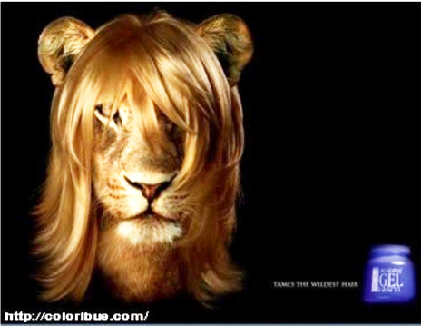
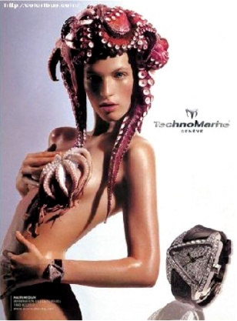
1.- Comparación: Figura que consiste en relacionar dos ideas, dos objetos o un sujeto y una idea, en virtud de una analogía entre ellos”
Ejemplo:
“Tus cabellos son como oro fino”
2.- Personificación: Consiste en atribuir a las cosas o a los animales cualidades humanas. Así se aumenta la expresividad y se consigue mayor plasticidad.
Ejemplo:
La sierra rechinaba, cantando, sus amores de acero.
3.- Hipérbole: Consiste en hacer una ponderación desmesurada, una valoración exagerada de alguien o algo.
Ejemplo:
“El árbol era más alto que la montaña”

Slide 23
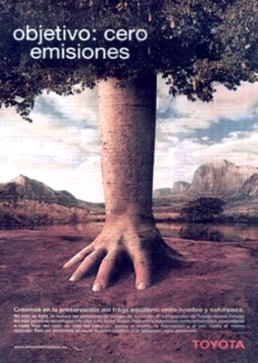
4.- Metáfora: Consiste en establecer identidad, igualdad absoluta entre los elementos.
  Ejemplo:
“Peinaste tus oros finos” oros= Cabello
5.- Anáfora: Es la figura que consiste en la repetición de una o varias palabras al comienzo de la frase, o al comienzo de varias frases consecutivas.
Ejemplo:
“Pena con pena y pena desayuno,
Pena es mi paz y pena mi batalla”
6.- Hipérbaton: Es la alteración del orden gramatical de las palabras.
Ejemplo:
“Inés, tus bellos, ya me matan, ojos
y al alma, roban pensamientos, mía,
desde aquel triste, en que me vieron, día,
con tan crueles, por tu causa, enojos”

Slide 24
7.- Epíteto: Consiste en agregar un adjetivo calificativo a un sustantivo con la finalidad de intensificar algo que ya está dicho en el sustantivo.
Ejemplo:
“De aquella herida fluía la roja sangre que testimoniaba la lucha”
8.- Aliteración: Consiste en la repetición de sonidos a lo largo de uno o varios versos.
Ejemplo:
“El amor es una locura
que ni el cura lo cura,
Pues si el cura lo cura
Comete una gran locura”
9.- Onomatopeya: Figura que consiste en imitar los sonidos de los animales o de las cosas.
Ejemplo:
Qui qui ri qui
Toc Toc
Ring Ring

Slide 25
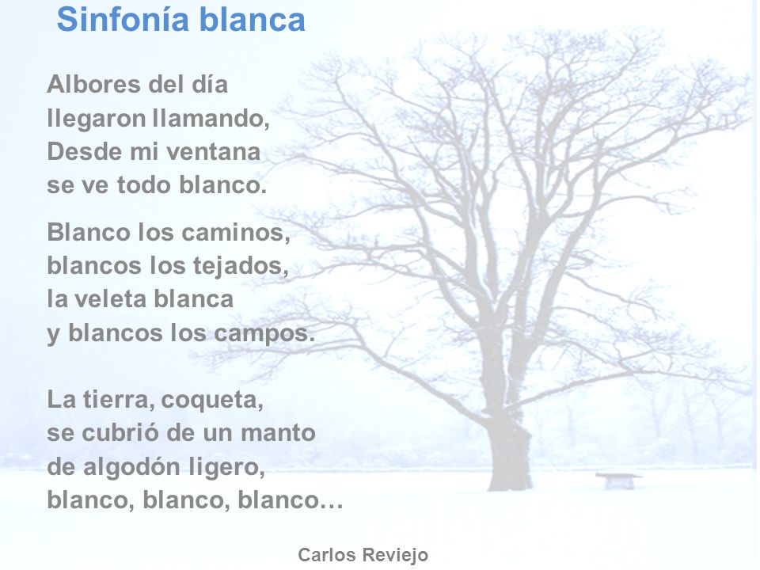
ACTVIDAD N° 4 Lectura: lee el siguiente poema y luego responde:

Slide 26
1.- Nombra la estructura que corresponde en el poema visto.
2.- ¿Qué figura literarias están presente?
3.- ¿De que trata el poema?
4.- ¿Quién es el autor?
5.- ¿Cuál es el motivo del poema leído?
6.- ¿Qué tipo de rima se encuentra?

Slide 27
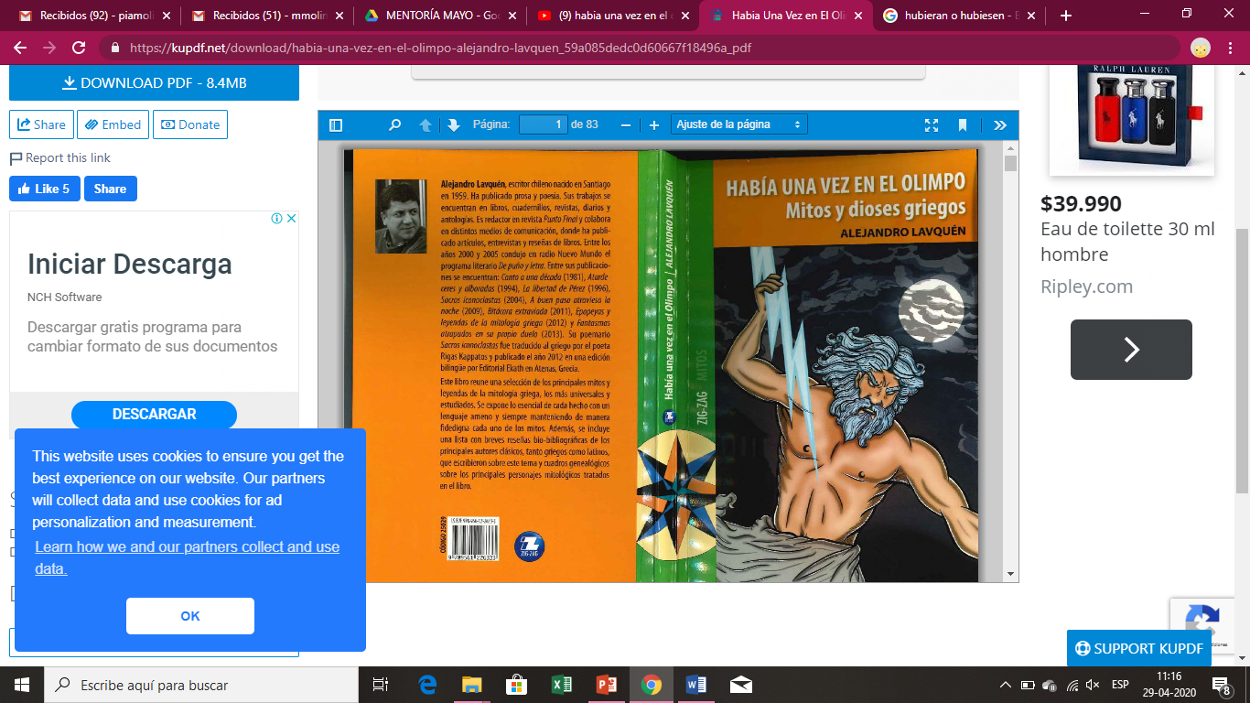
ACTVIDAD PARALECTURA DOMICILIARIA
LIBRO: “HABIA UNA VEZ EN EL OLIMPO. Mitos y dioses giregos
AUTOR: Alejandro Lavquén
ADJUNTO LINCK DE LIBRO.
https://kupdf.net/download/habia-una-vez-en-el-olimpo-alejandro-lavquen_59a085dedc0d60667f18496a_pdf

Slide 28
OBSERVA EL SIGUIENTE LINK Y PARA MS COMENTARIOS.
https://www.youtube.com/watch?v=BPIjpJx6_VY
LINK DE HEROE Y ANTIHEROE (EXPLICACION)
https://www.youtube.com/watch?v=btFf7WIo5DM

Slide 29
ACTIVIDAD 5: COMPLETA LA SIGUIENTE FICHA LITERARIA
Nombre del libro
Nombre del autor
Cuantos capítulos tiene
Capítulos | Personaje principal | Descripción física del personaje principal | Descripción psicológica del personaje principal | Personajes secundario | Descripción física del personaje secundario | Descripción psicológica del personaje secundario.

Slide 30
ACTVDAD 6:
Elige un capitulo de los leídos y responde las siguientes preguntas:
1.- ¿Qué capitulo elegiste? ¿porque? Nombra el capitulo.
2.- ¿En que ambiente se desarrolla?
3.- ¿Cuál es el conflicto principal del capitulo?
4.- Nombra los personajes y su importancia en la historia.
5.- ¿Qué te llamo mas la atención del capitulo elegido? Explica.
6.- Realiza un resumen del capitulo elegido el cual debe contener inicio- nudo - cierre (mínimo 15 líneas)
7.- Completa el siguiente recuadro.
HEROE | ANTIHEROE | VILLANO

Slide 31
ACTIVDAD 7: Crea un poema
Realiza un poema con el capitulo que mas te gusto del libro en el cual incluyas lo siguiente:
1.- Debe contener 5 versos de 4 estrofas cada uno.
2.- Al menos 4 figuras literarias (escribir con otro color)
3.- Letra legible, sin faltas ortográficas.
4.- Incluir un tipo de rima (asonante- consonante-mixto) e identificar cual ocupo y definir.
5.- Crear un dibujo del poema realizado.

Slide 32
Puntos a evaluar en el poema
Objetivo: Escriben frecuentemente, para desarrollar creatividad y expresar sus ideas, textos como poemas, diario de vida, cuentos, anécdotas, cartas, blogs, etc.

Slide 33
indicadores | alumno | nota | Puntuación
1.- El poema es creativo. (3 pts.) | 1-El poema es medianamente creativo.- (2 pts.) | 1.- El poema es ocasionalmente creativo. (1 pts.) | 1.- El poema no es creativo. (0 pts.)
2.- Utiliza los versos pedidos en cada estrofa en el poema. (4 versos) (3 pts.) | 2.- Utiliza medianamente los versos pedidos en cada estrofa en el poema. (3 versos) (2 pts.) | 2.- Utiliza ocasionalmente los versos en cada estrofa pedidas en el poema. (2 versos) (1 pts.) | 2.- No utiliza ningún verso en cada estrofa pedida en el poema. (0-1 verso) (0 pts.)
3.-Utiliza las estrofas pedidas en el poema (5 estrofas) (3 pts.) | 3.- Utiliza medianamente las estrofas pedidas en el poema (4 a 3 estrofas) (2 pts.) | 3.- Utiliza ocasionalmente las estrofas pedidas en el poema (2 a 1 estrofas) (1 pts.) | 3.-No utiliza las estrofas pedidas en el poema (0 estrofas) (0 pts.)
4.- Entrega el poema en orden y con limpieza. (3 pts.) | 4.- Entrega medianamente el poema en orden y con limpieza. (2 pts.) | 4.- Entrega ocasionalmente el poema en orden y con limpieza. (1 pts.) | 4.- No entrega el poema en orden y con limpieza. (0 pts.)
5.- Utiliza la estructura para el poema. (Título, versos, estrofas, autor ) (utiliza las 4 partes de la estructura) (3 pts.) | 5.- Utiliza ocasionalmente la estructura para el poema. (utiliza 3 partes de la estructura) (2 pts.) | 5.- Utiliza ocasionalmente la estructura para el poema. (utiliza 2-1 parte de la estructura) (1 pts.) | 5.- No utiliza la estructura para el poema. (0 pts.)
6.-La letra es legible, sin faltas ortográficas, signos de puntuación en el poema. (3 pts.) | 6.- La letra es medianamente legible contiene faltas ortográficas (3 faltas) contienen solo algunas puntuaciones en el poema. (2 pts.) | 6.- La letra es ocasionalmente legible, contiene más de 5 faltas ortográficas, no respeta ningún signo de puntuación en el poema. (1 pts.) | 6.- La letra no es legible, contiene faltas ortográficas, no respeta signos de puntuación en el poema. (0 pts.)
7.- Ocupa las figuraras literarias pedidas en cada estrofa. (3 figuras)(3 pts.) | 7.- Ocupa medianamente las figuraras literarias pedidas en cada estrofa. (2 figuras) (2 pts.) | 7.- Ocupa ocasionalmente las figuraras literarias pedidas en cada estrofa. (1 figuras) (1 pts.) | 7.- No ocupa las figuraras literarias pedidas en cada estrofa. (0 figuras) (0 pts.)

Slide 34
Actividad final: responda
¿Qué aprendí de este tema?
¿Qué no comprendí?
¿Cómo lo podría clarificar?

Slide 35
Multiplicación de números racionales
Actividades para aprender en casa
Mentoría de matemática

Slide 36
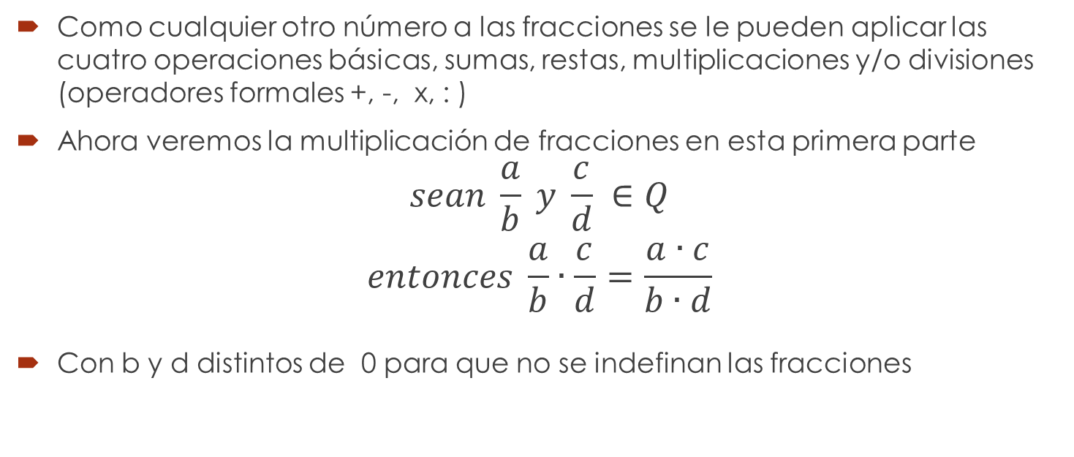
Definición
Como cualquier otro número a las fracciones se le pueden aplicar las cuatro operaciones básicas, sumas, restas, multiplicaciones y/o divisiones (operadores formales +, -, x, : )
Ahora veremos la multiplicación de fracciones en esta primera parte
$$\begin{matrix}sean \frac{a}{b} y \frac{c}{d} ∈Q \\ entonces \frac{a}{b}∙\frac{c}{d}=\frac{a∙c}{b∙d} \\ \end{matrix}$$
Con b y d distintos de 0 para que no se indefinan las fracciones

Slide 37
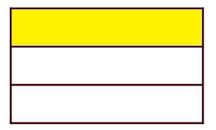
Multiplicación concreta de fracciones
Vamos a multiplicar 1/3 por 2/5 de una misma superficie
En amarillo 1/3 por en azul 2/5 es igual a 2/15 en verde
Como se puede apreciar son las regiones que se intersectan

Slide 38
Coloca los factores de la multiplicación y el resultado

Slide 39
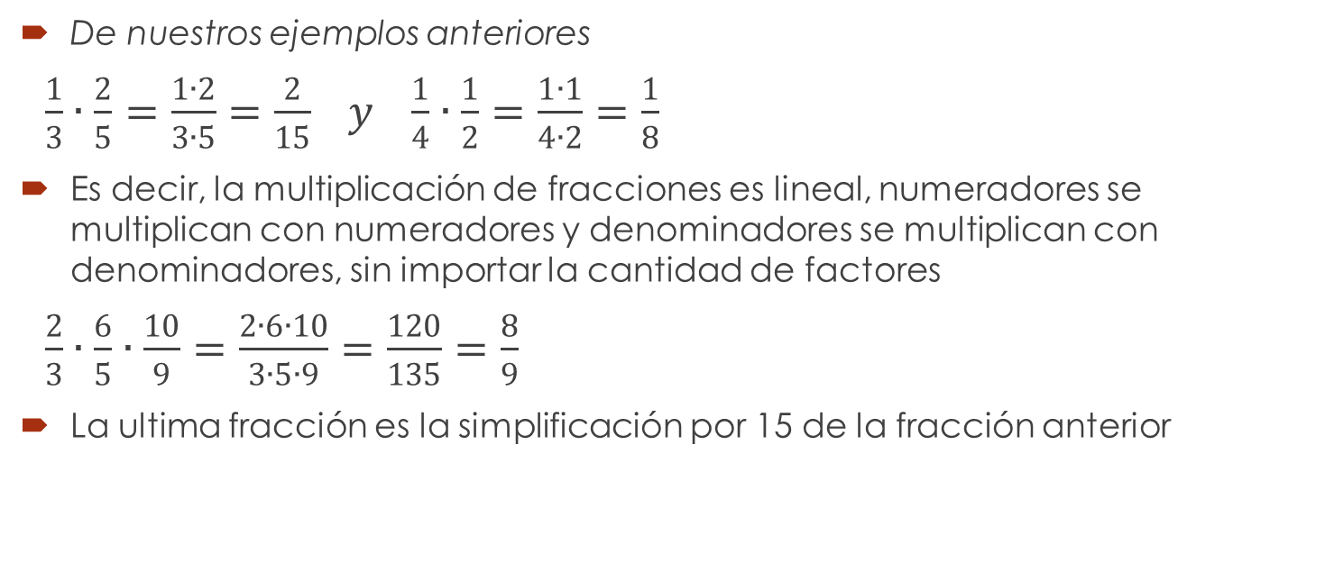
Ahora de manera simbólica
De nuestros ejemplos anteriores
$\frac{1}{3}∙\frac{2}{5}=\frac{1∙2}{3∙5}=\frac{2}{15} y \frac{1}{4}∙\frac{1}{2}=\frac{1∙1}{4∙2}=\frac{1}{8}$
Es decir, la multiplicación de fracciones es lineal, numeradores se multiplican con numeradores y denominadores se multiplican con denominadores, sin importar la cantidad de factores
$\frac{2}{3}∙\frac{6}{5}∙\frac{10}{9}=\frac{2∙6∙10}{3∙5∙9}=\frac{120}{135}=\frac{8}{9}$
La ultima fracción es la simplificación por 15 de la fracción anterior

Slide 40
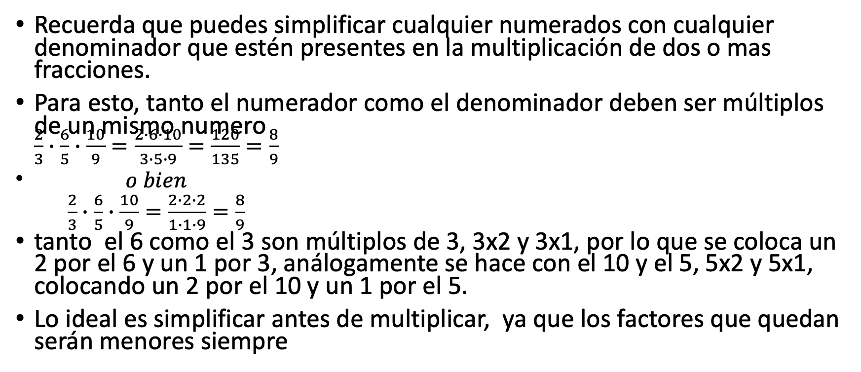
Simplificación de fracciones en la multiplicación
Recuerda que puedes simplificar cualquier numerados con cualquier denominador que estén presentes en la multiplicación de dos o mas fracciones.
Para esto, tanto el numerador como el denominador deben ser múltiplos de un mismo numero
$\begin{matrix}\frac{2}{3}∙\frac{6}{5}∙\frac{10}{9}=\frac{2∙6∙10}{3∙5∙9}=\frac{120}{135}=\frac{8}{9} \\ o bien \\ \frac{2}{3}∙\frac{6}{5}∙\frac{10}{9}=\frac{2∙2∙2}{1∙1∙9}=\frac{8}{9}\end{matrix}$
tanto el 6 como el 3 son múltiplos de 3, 3x2 y 3x1, por lo que se coloca un 2 por el 6 y un 1 por 3, análogamente se hace con el 10 y el 5, 5x2 y 5x1, colocando un 2 por el 10 y un 1 por el 5.
Lo ideal es simplificar antes de multiplicar, ya que los factores que quedan serán menores siempre

Slide 41
Practica en tu libro
Lee, estudia y resuelve las multiplicaciones de tu libro desde la pagina 38 a la 41

Slide 42
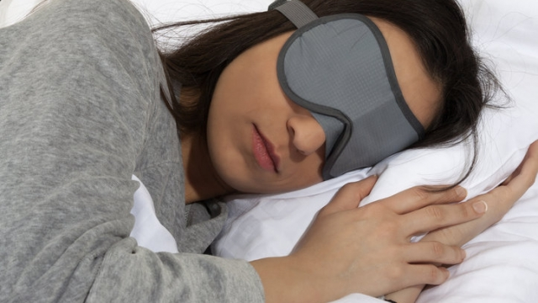
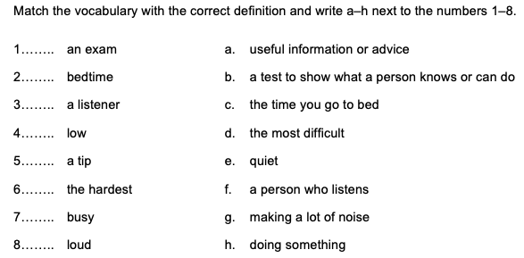
Meta: Al final de las actividades de este proyecto serás capas de usar palabras relacionadas a la salud y la comida, serás capas de indentificar información, escribirla, deletrear y leer en voz alta.
INGLÉS
Piensa y responde: ¿Crees que la salud es importante en la vida de las personas? ¿Tienes hábitos saludables? ¿Tu crees que te alimentas de manera saludable? ¿Crees que dormir es importante?
1.- Busca el significado de las siguientes palabras y escribelas en tu cuaderno.
1.- Advice | 5.- Time | 9.- Noise | 13.- low
2.- Show | 6.- bed | 10.- make | 14.- hardest
3.- know | 7.- Quiet | 11.- bedtime | 15.- busy
4.- Do | 8.- Listen | 12.- sleep | 16.- loud
2.- Une las palabras de las 1 – 8 con la definición que corresponden de a – h

Slide 43
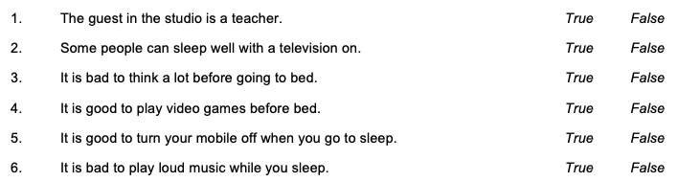
3.- Estrategia: Observa la imagen que aparece y piensa en las palabras del vocabulario. Escucharás un audio llamado “A good nights’s sleep”. ¿De qué crees que se va a tratar el audio?
4.- Escucha el audio “A good night’s sleep” y responde verdadero (True) o Falso (false) a las siguientes afirmaciones. Si no sabes el significado de las afirmaciones puedes usar el traductor.
Opción: Puedes grabar un audio en español, explicando lo que entendiste del audio y enviarlo a tu profesor.

Slide 44
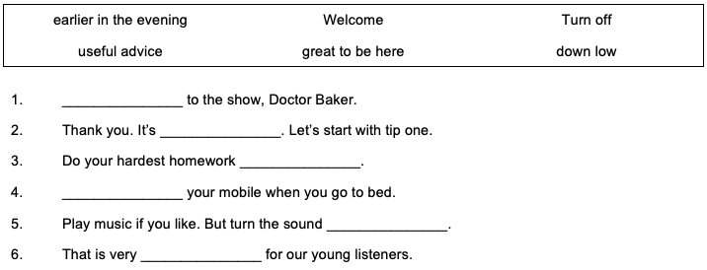
5.- Escucha nuevamente el audio y completa la conversación con las palabras del cuadro.
6.- Escucha nuevamente el audio y practica tu pronunciación las veces que necesites hasta que puedas imitar la pronunciación de manera fluida. Lee las oraciones de la actividad anterior, graba con tus propias palabras la lectura y envíala a tu profesor.

Slide 45

7.- Deletra. ¿Recuerdas el abecedario? Si no lo recuerdas, puedes ver este video y practicar. https://www.youtube.com/watch?v=83r_zzg5UsY Deletrea las siguientes palabras.
1.- Advice | 5.- Time | 9.- Noise | 13.- low
2.- Show | 6.- bed | 10.- make | 14.- hardest
3.- know | 7.- Quiet | 11.- bedtime | 15.- busy
4.- Do | 8.- Listen | 12.- sleep | 16.- loud
8.- Cuando las puedas deletrear con fluidez, graba un audio y envíalo a tu profesor.
Ticket de salida
Escribe brevemente un resumen de lo que escuchaste en el audio. Deletrea estas 3 palabras: bedtime - sleep – health.
¿Quieres aprender más vocabulario? – Descarga la guía de vocabulario llamada 7º food vocabulary.pdf y responde estas preguntas:
¿Cuántos alimentos saludables aparecen? How many healthy food items are there?
Nombra 6 alimentos saludables de la guía de vocabulario. Name 6 healthy food items from the guide.

